Slide 1
《无人驾驶环境感知技术》
项目 4
光电编码器脉冲与方向读取
感知
计算
如何从A、B、Z三路数字信号中恢复转动方向、脉冲数和零位？
行动
项目导向课堂课件
Notes:
开场先呈现项目问题，请学生说出完成任务所需的软硬件与数据链路。不要立即给出完整答案。
[Sources]
- 本课程《实验4》实验指导书（工作区附件）

Slide 2
项目 4 / 编码器读取
本项目要交付一个可验证的系统结果
如何从A、B、Z三路数字信号中恢复转动方向、脉冲数和零位？
01
理解增量式编码器正交信号
课堂产出
原理解释
操作记录
运行结果
问题复盘
02
使用外部中断可靠计数
03
通过串口输出带方向的脉冲值
02
Notes:
用三项学习结果说明本节课的验收边界。强调结果必须可演示、可截图、可复现。
[Sources]
- 本课程《实验4》实验指导书（工作区附件）

Slide 3
项目 4 / 编码器读取
先看系统全链路，再进入局部操作
每个方框都对应一个可单独验证的子任务
01
A/B/Z信号
02
中断计数
03
串口输出
04
方向与零位
调试原则：从链路左侧开始逐级验证输入和输出，不要跳步。
03
Notes:
让学生先口头描述数据从哪里产生、经过什么处理、最终驱动什么结果。调试时按箭头方向逐级排查。
[Sources]
- 本课程《实验4》实验指导书（工作区附件）

Slide 4
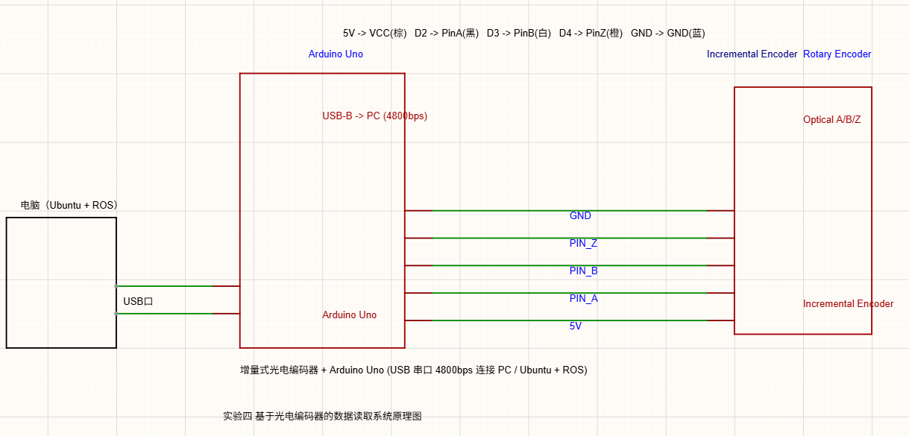

Slide 5
项目 4 / 编码器读取
A/B相位关系决定方向，Z相提供每转一次的参考零位
1
A、B相相差约90°电角度
2
读取A跳变时的B电平可判断方向
3
Z相每转出现一次基准脉冲
4
volatile保证中断共享变量可见
04
Notes:
按四个概念建立理论框架。每讲完一点，都要求学生指出它在系统链路中的位置。
[Sources]
- 本课程《实验4》实验指导书（工作区附件）

Slide 6
项目 4 / 编码器读取
计数与分辨率
把参数、公式或规则变成可测量的工程判断
四倍频：A/B全部边沿共计4次
单边沿：每周期计1次
双边沿：每周期计2次
课堂追问
这个参数如果偏大或偏小，系统结果会怎样变化？
05
Notes:
板书关键公式或参数口径。让学生先预测参数变化带来的现象，再在实验中验证。
[Sources]
- 本课程《实验4》实验指导书（工作区附件）

Slide 7
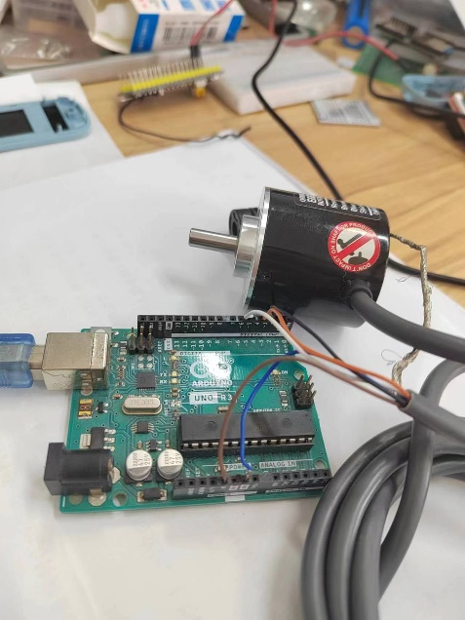
项目 4 / 编码器读取
嘉立创EDA用于固化A/B/Z接口定义
1. 棕线VCC接5 V，蓝线接GND
2. A相接D2，B相接D3，Z相接D4
3. 标注INPUT_PULLUP与端口功能
4. 加入连接器编号和线色备注
嘉立创EDA任务：原理图、网络名、接口表、ERC
06
Notes:
结合实验指导书截图讲清接口或配置。硬件项目需展示嘉立创EDA原理图，并让小组互查网络名与供电。
[Sources]
- 本课程《实验4》实验指导书（工作区附件）

Slide 8
项目 4 / 编码器读取
五步完成项目主流程
每完成一步就保留一个可追溯证据
1
在EDA中绘制编码器到UNO接口
截图/原理图
2
断电检查后完成接线
配置/接线
3
配置A/Z中断和B相输入
编译/上传
4
低速正反转观察计数
数据/话题
5
旋转一周验证Z相归零
运行结果
07
Notes:
现场操作按五步推进。每一步结束后短暂停顿，检查全班完成率，再进入下一步。
[Sources]
- 本课程《实验4》实验指导书（工作区附件）

Slide 9
项目 4 / 编码器读取
方向判断与零位复位
先读输入与输出，再读关键参数和异常分支
volatile long counter = 0;
void onAChange() {
int a = digitalRead(2);
int b = digitalRead(3);
counter += (a == b) ? -1 : 1;
}
void onZChange() {
counter = 0;
}
代码走读
1 输入从哪里来
2 数据类型是什么
3 哪些参数可调
4 失败时如何处理
08
Notes:
不要逐行念代码。沿输入、处理、输出、异常四条线讲解，并让学生指出最需要调试的参数。
[Sources]
- 本课程《实验4》实验指导书（工作区附件）

Slide 10
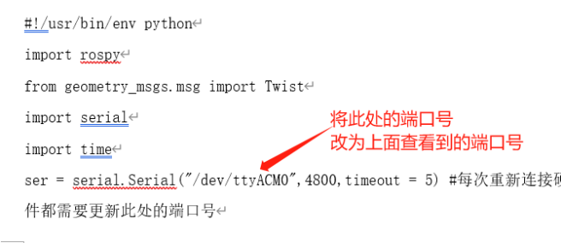
项目 4 / 编码器读取
调试从现象出发，用证据缩小范围
只增不减
交换A/B或修正方向判断条件
计数抖动
缩短导线并检查上拉与屏蔽
漏计脉冲
减少中断函数工作量
Z相频繁归零
确认Z线与触发边沿设置
09
Notes:
先请学生描述现象，再提出一条可验证假设。强调每次只改一个变量，改动前后都保留证据。
[Sources]
- 本课程《实验4》实验指导书（工作区附件）

Slide 11
项目 4 / 编码器读取
验收看证据，不只看“能运行”
小组展示时按四项逐一核验
01
正转计数递增
02
反转计数递减
03
静止时计数稳定
04
Z相触发后回到零位
10
Notes:
组织两分钟小组验收：一人操作，一人解释数据链路，一人出示证据，一人记录改进项。
[Sources]
- 本课程《实验4》实验指导书（工作区附件）

Slide 12
项目 4 复盘
中断函数应只做必要工作，复杂计算应放回主循环。
离堂问题
本项目中，哪一个参数或接口最影响系统可靠性？你用什么证据验证？
Notes:
收束本项目。让每位学生用一句话提交“最关键参数或接口 + 验证证据”，作为形成性评价。
[Sources]
- 本课程《实验4》实验指导书（工作区附件）

